Slide 1
муниципальное дошкольное образовательное учреждение
«Детский сад № 4
«Галактика» г. Волжского Волгоградской области»
«Быт и традиции села Безродного»
(в рамках региональной программы образования детей дошкольного возраста «Воспитание маленького волжанина»)
РазработчикиБеликова М.Ю., воспитатель

Slide 2
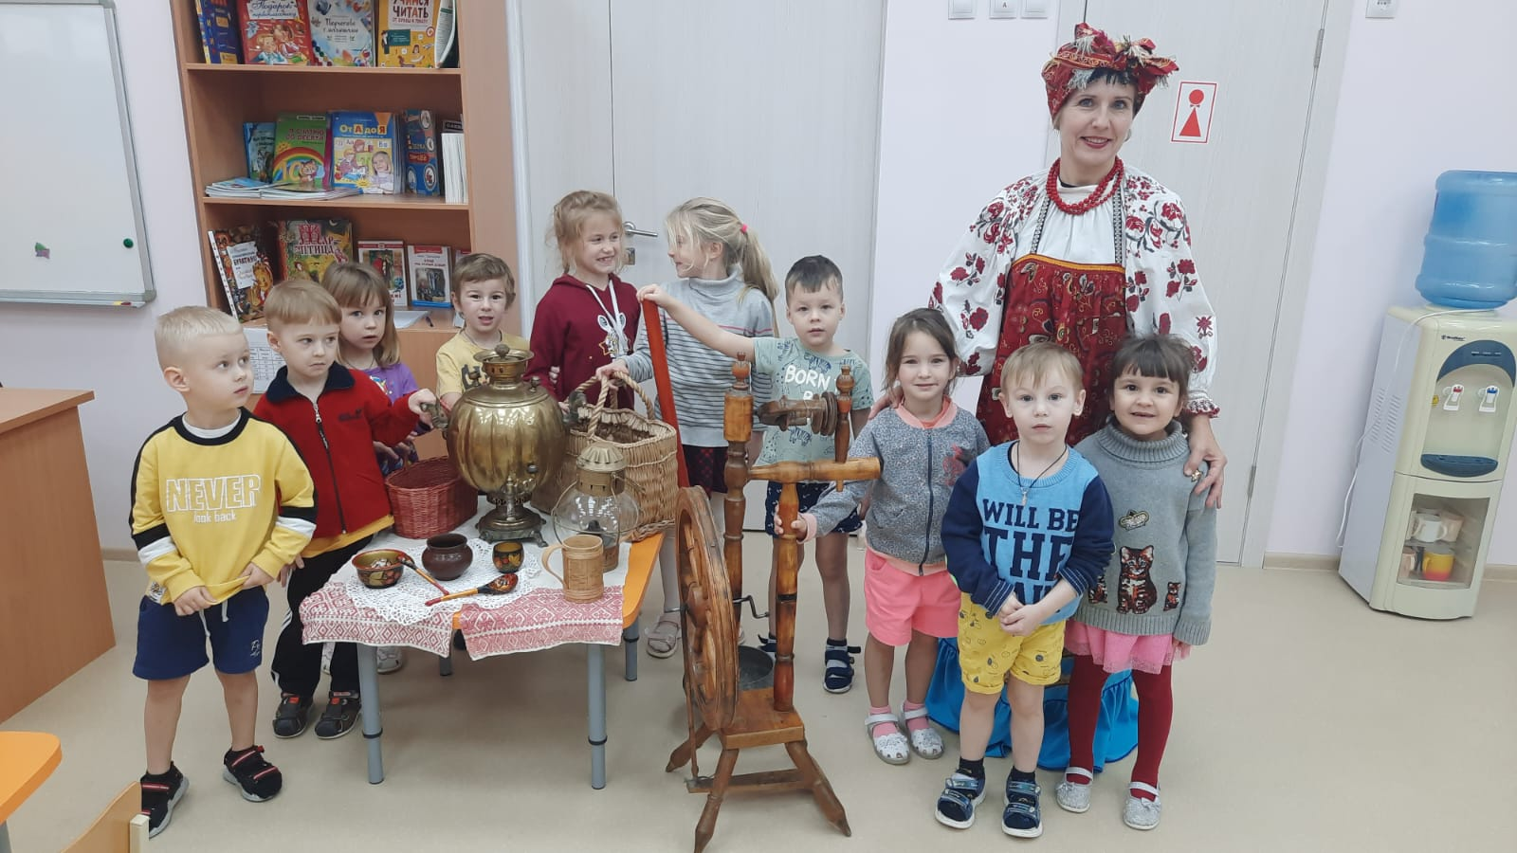

Slide 3
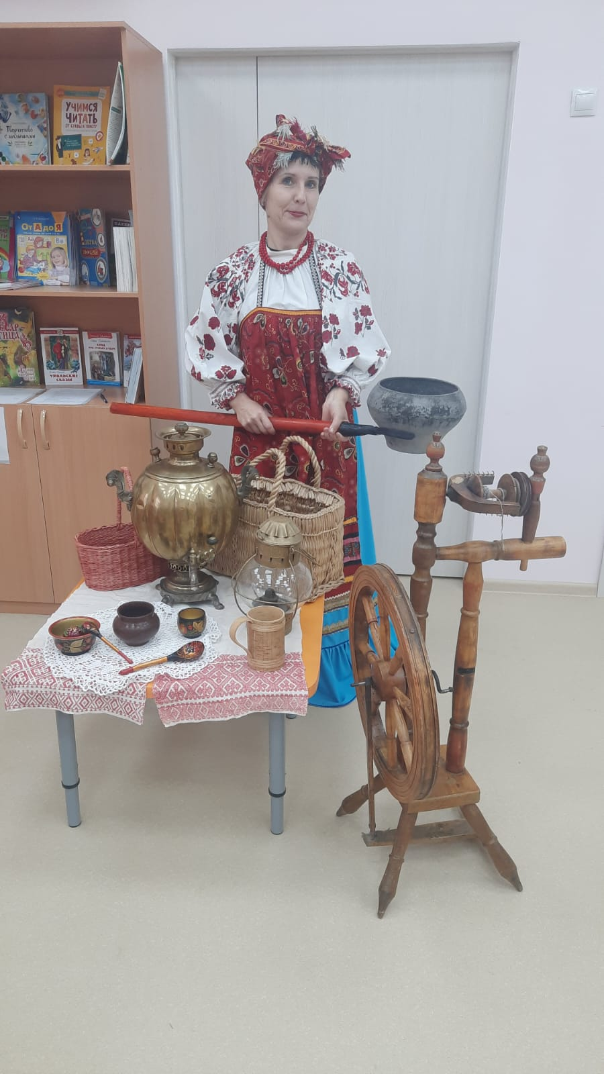

Slide 4
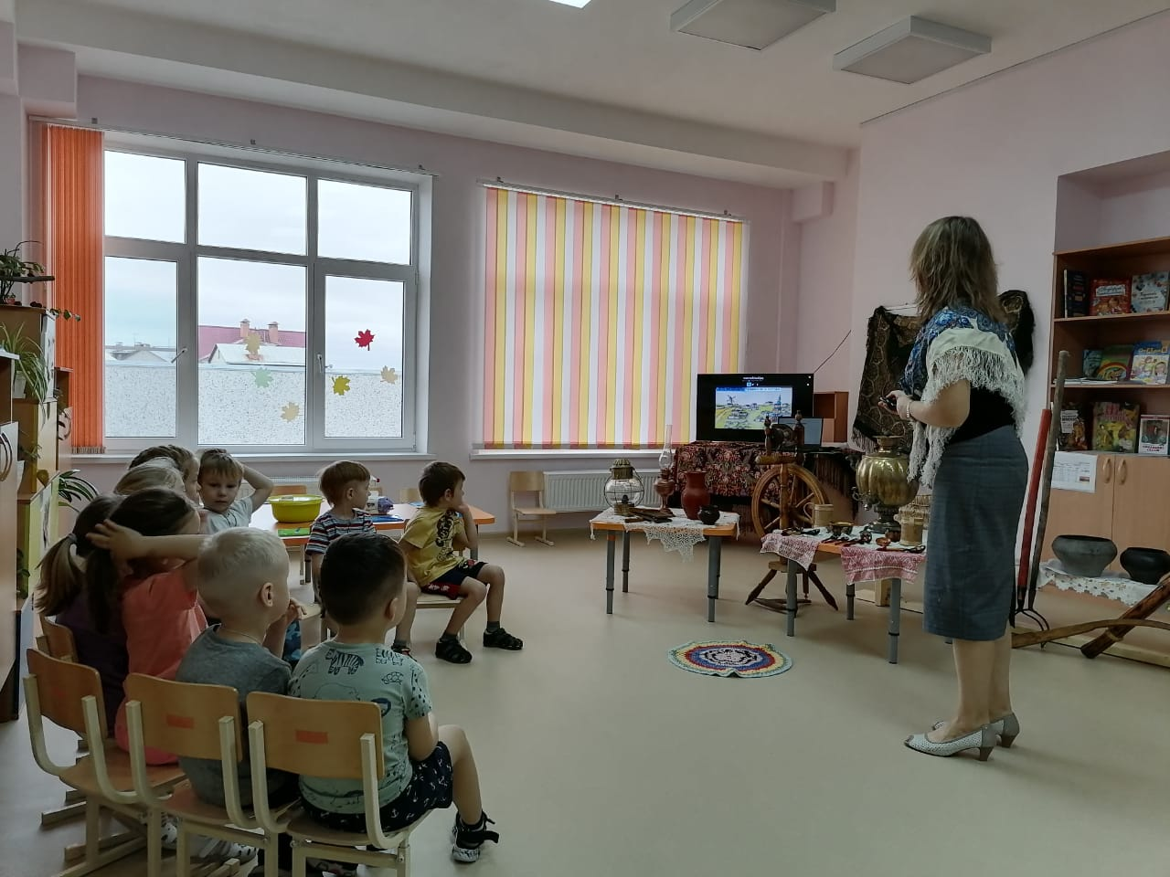

Slide 5
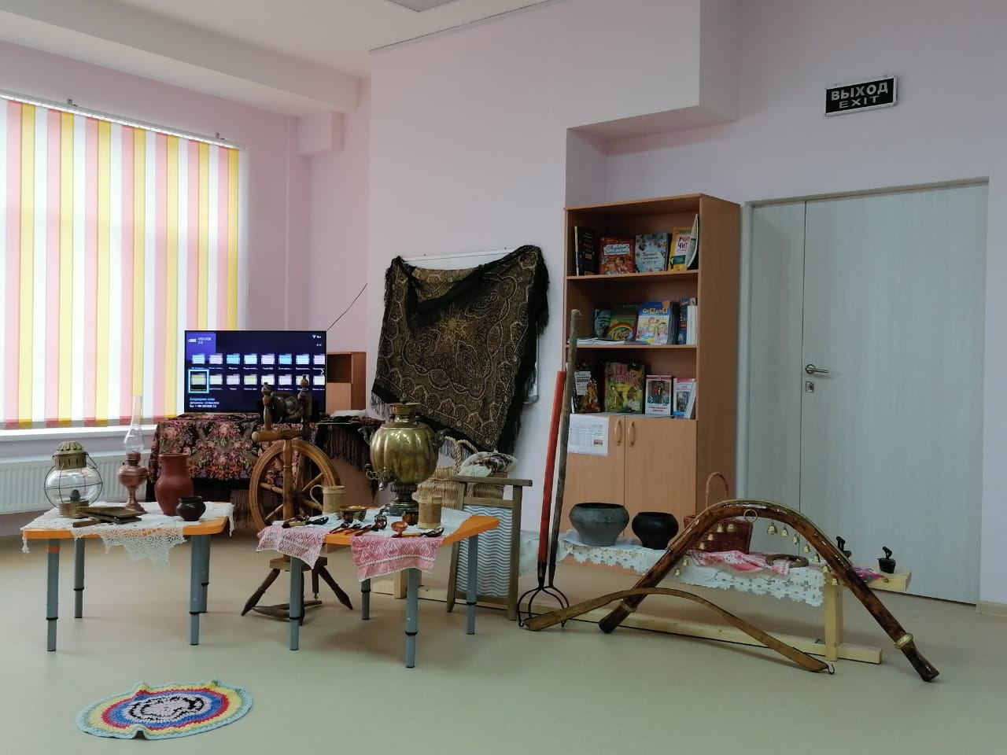

Slide 6
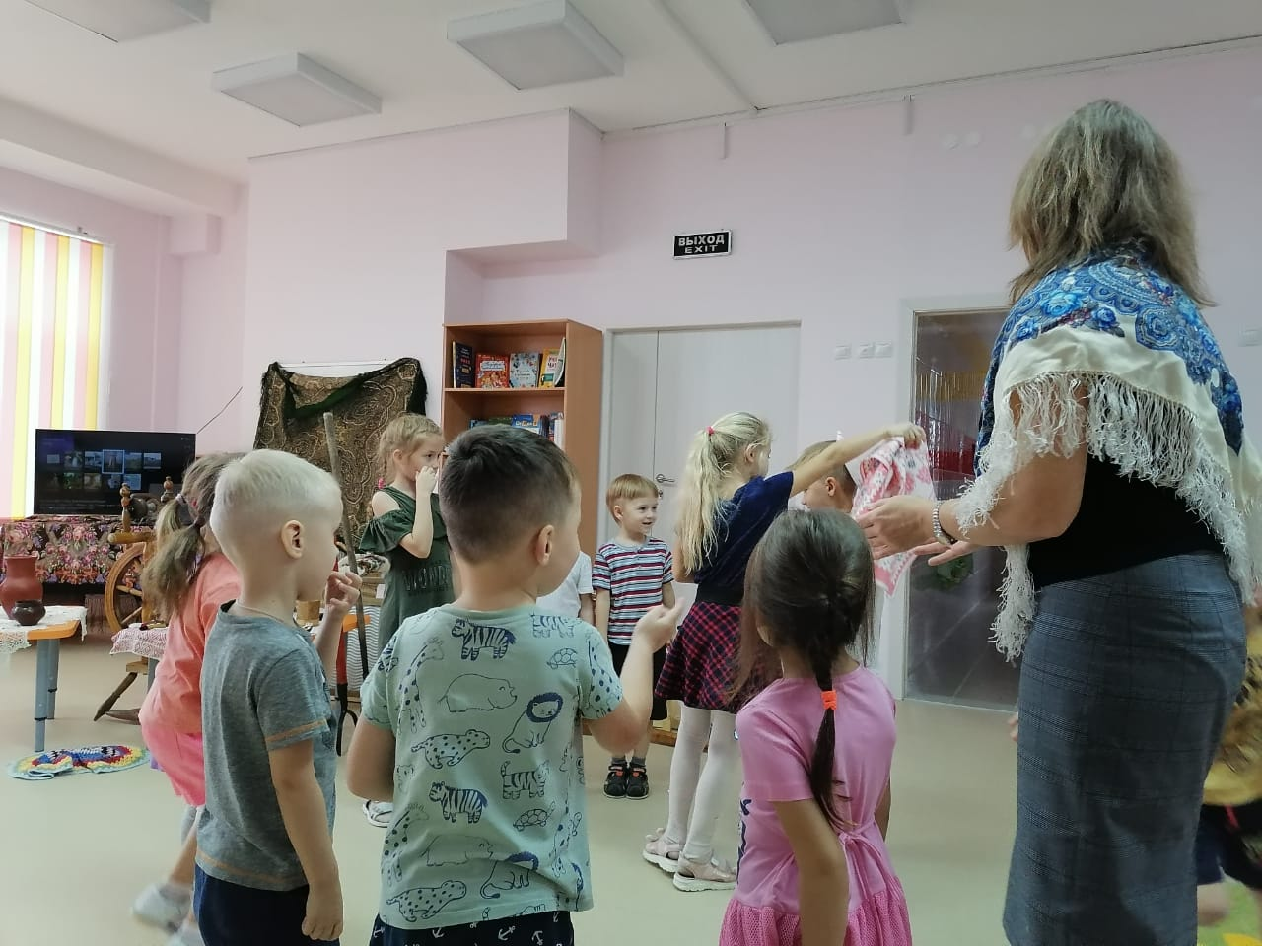

Slide 7
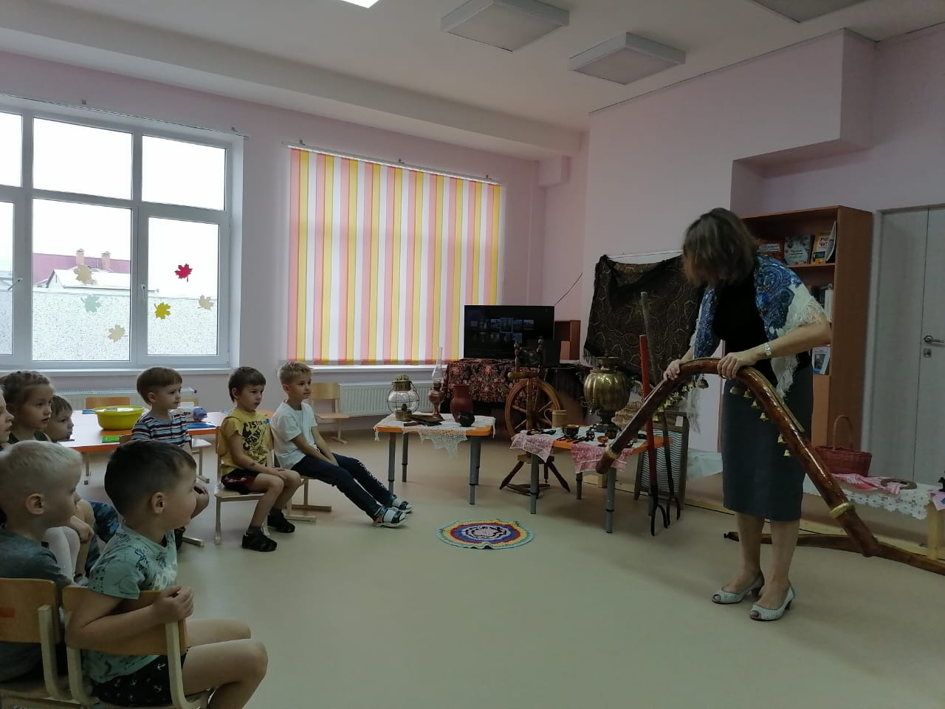

Slide 8
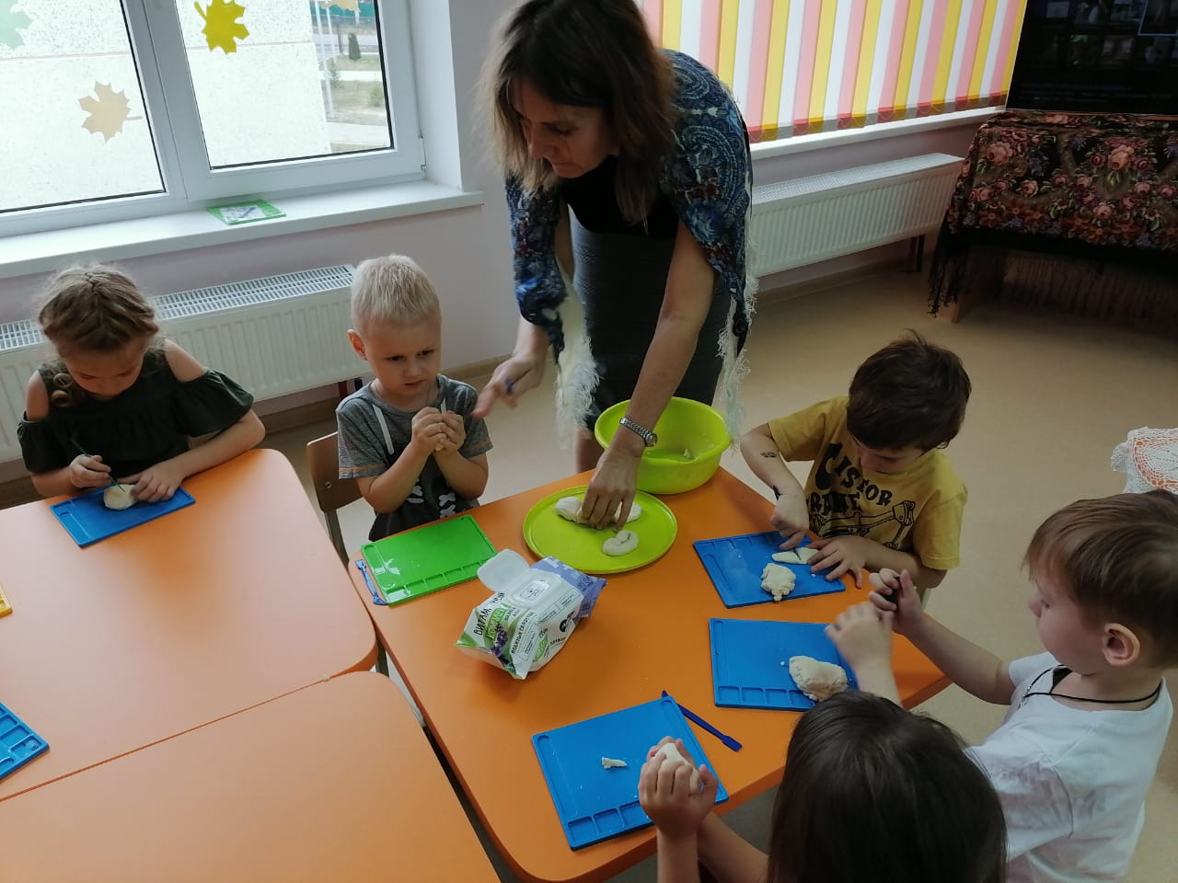

Slide 9
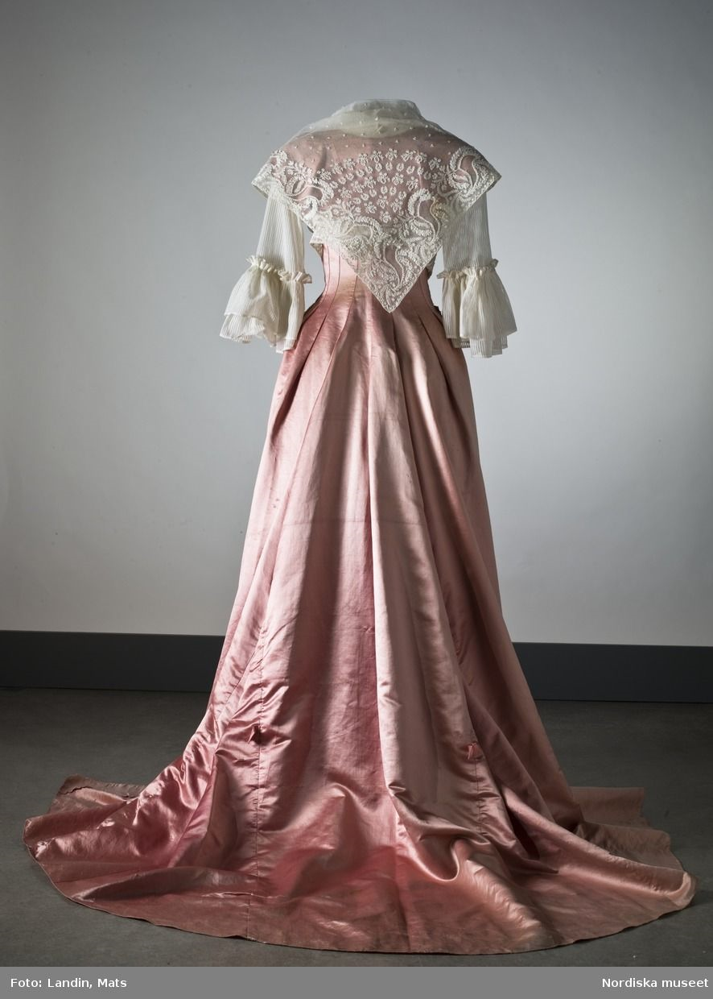

Slide 10
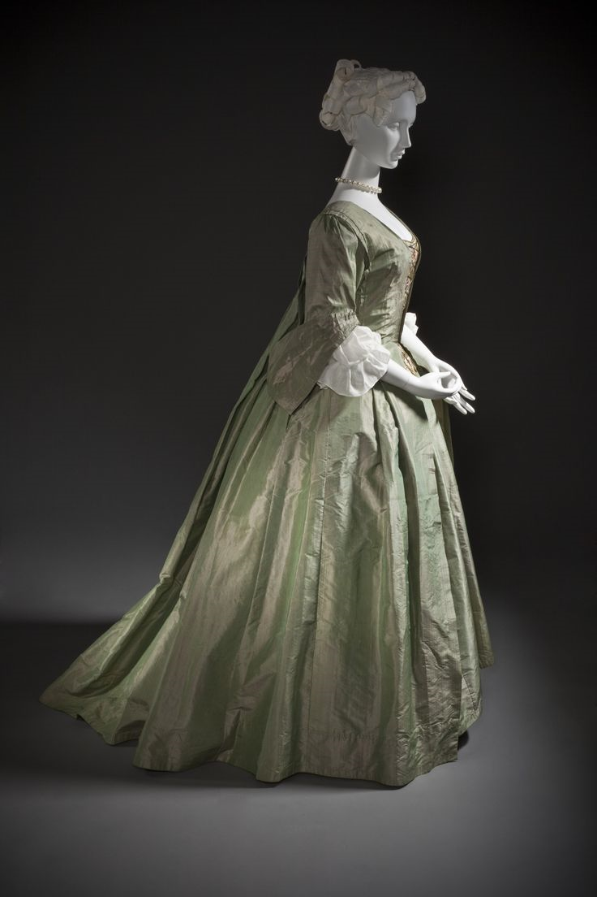

Slide 11
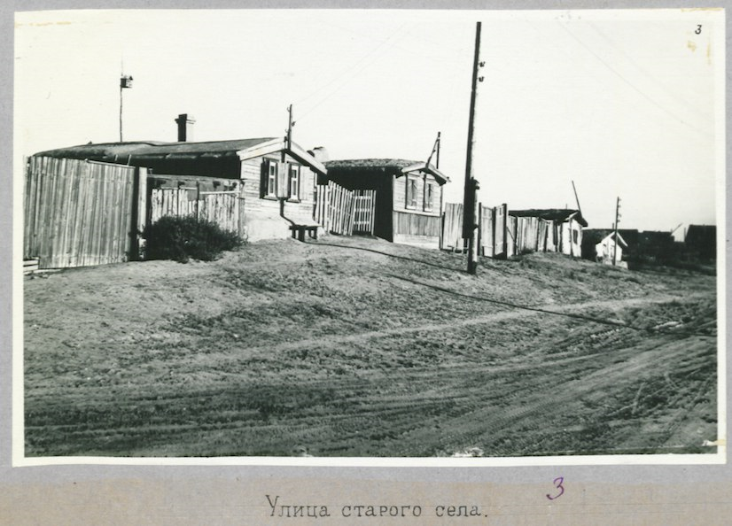
Момент созерцания «Моя семья»

Slide 12
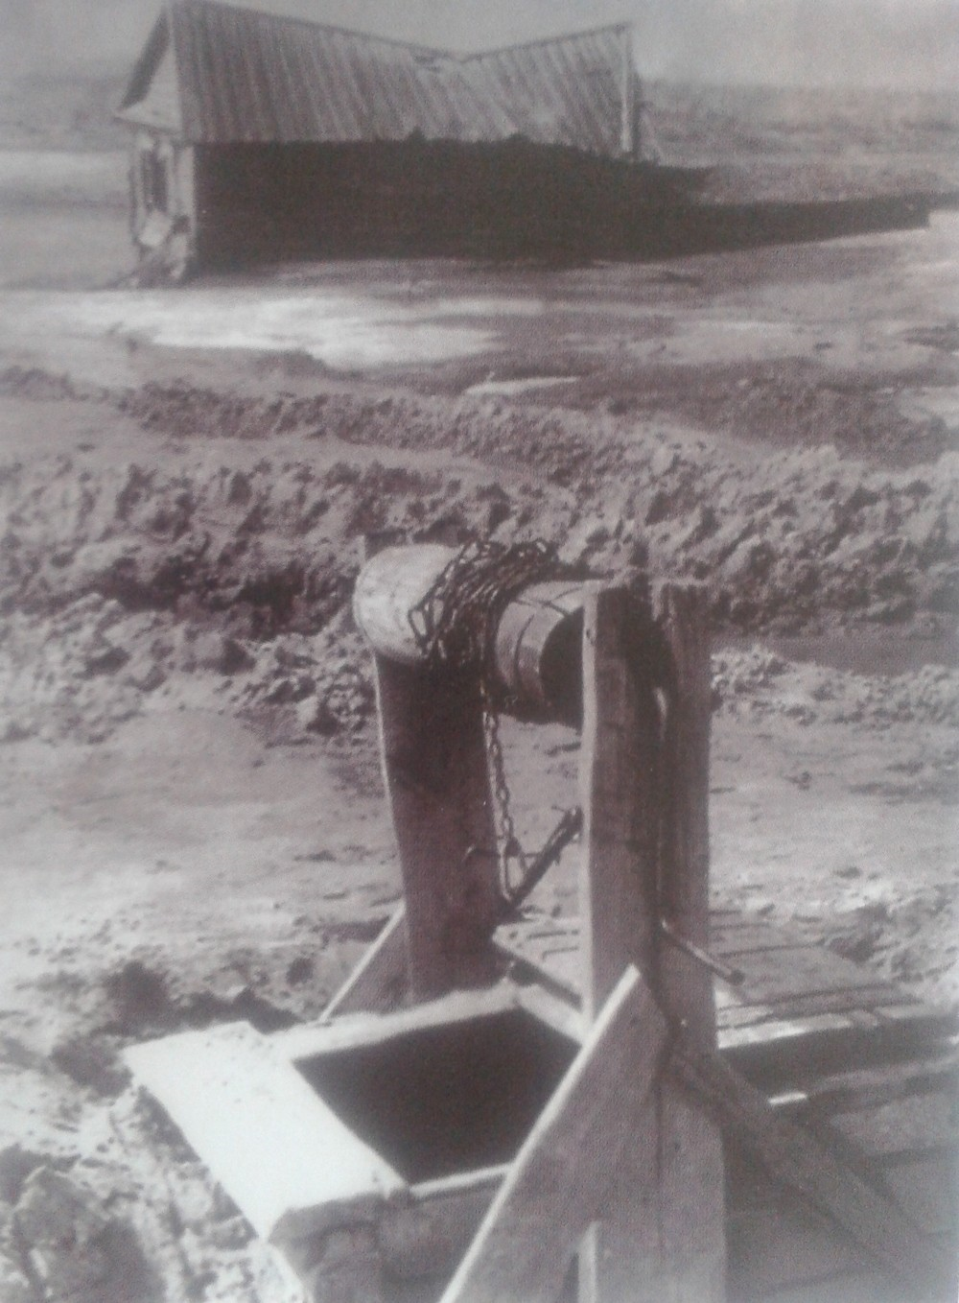

Slide 13
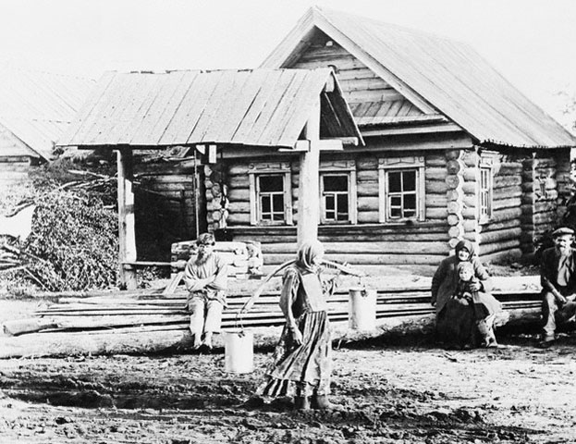

Slide 14
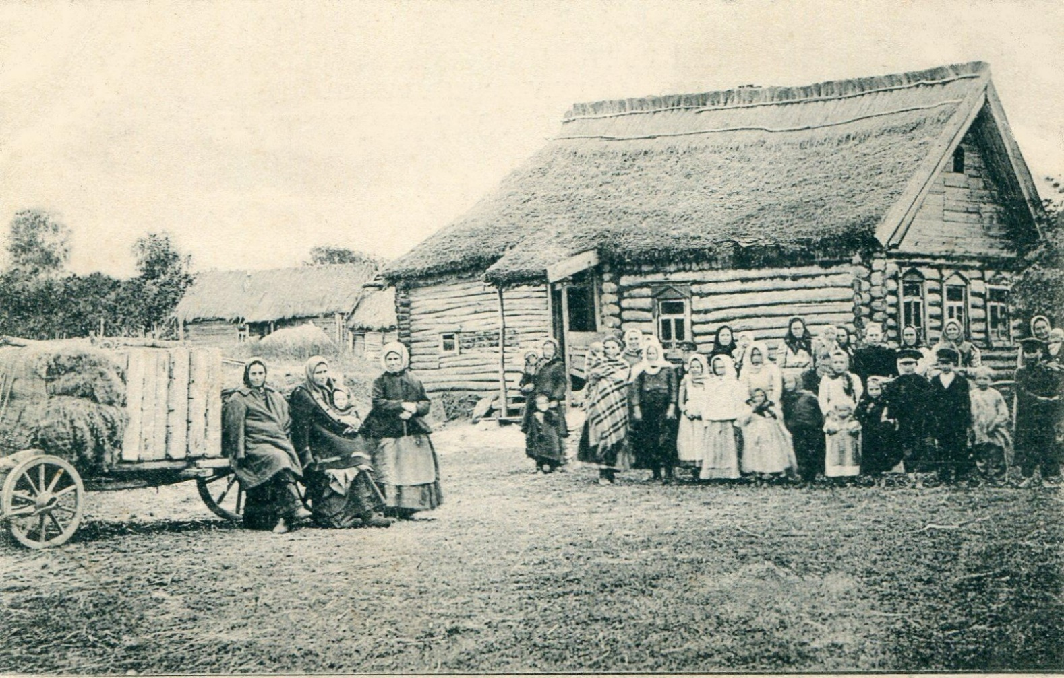

Slide 15
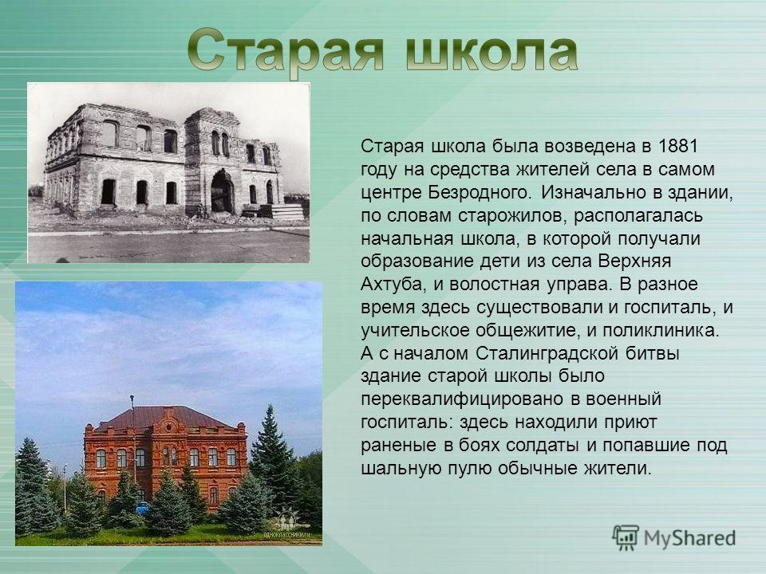

Slide 16
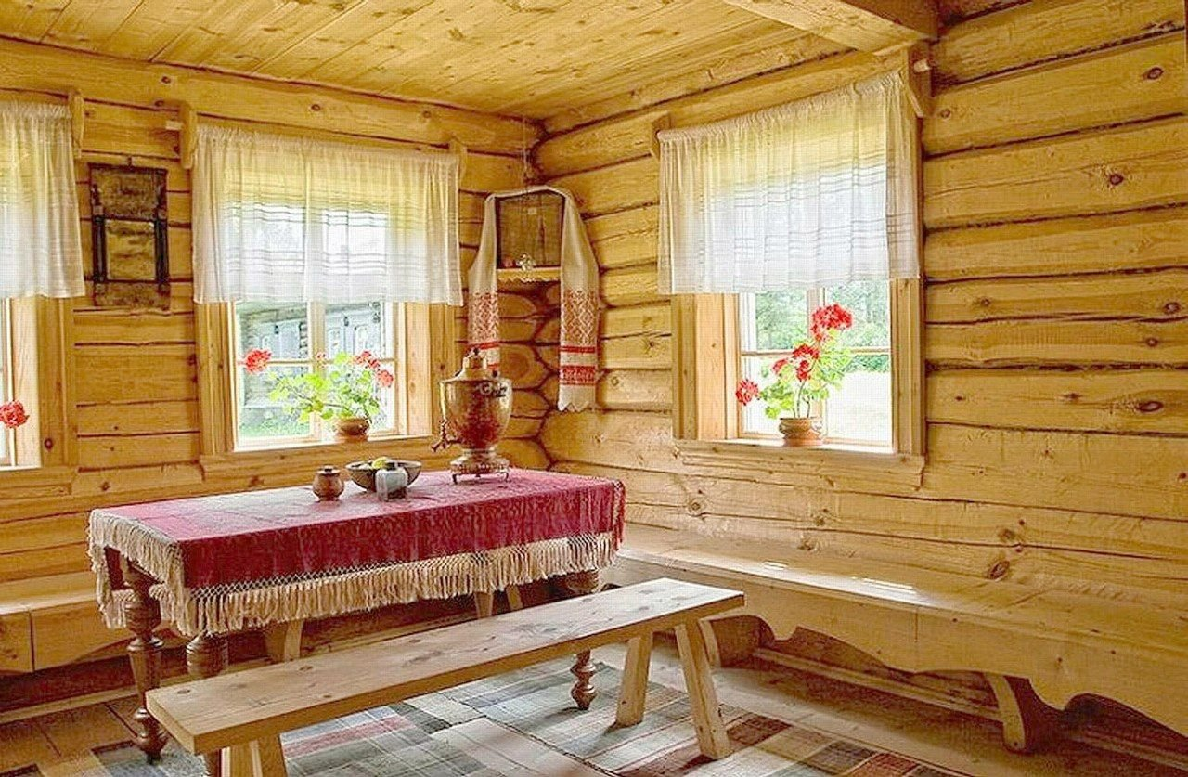

Slide 17
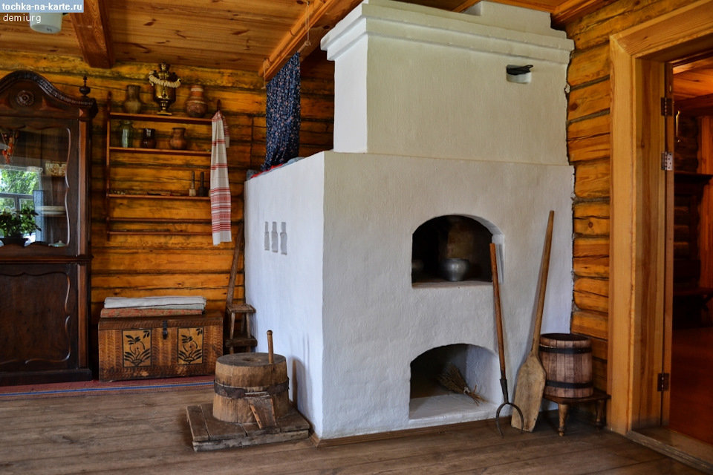
Момент игры «Семья»

Slide 18
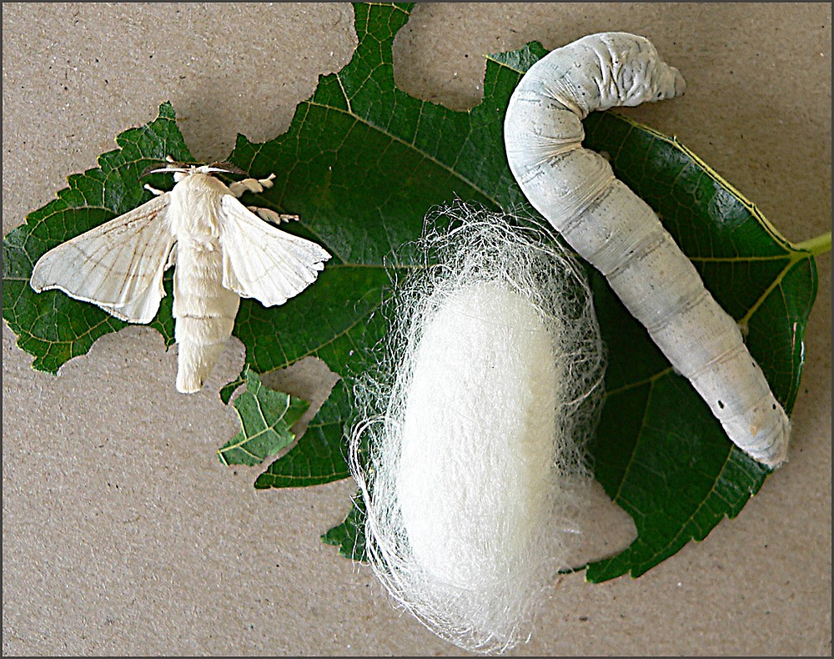

Slide 19
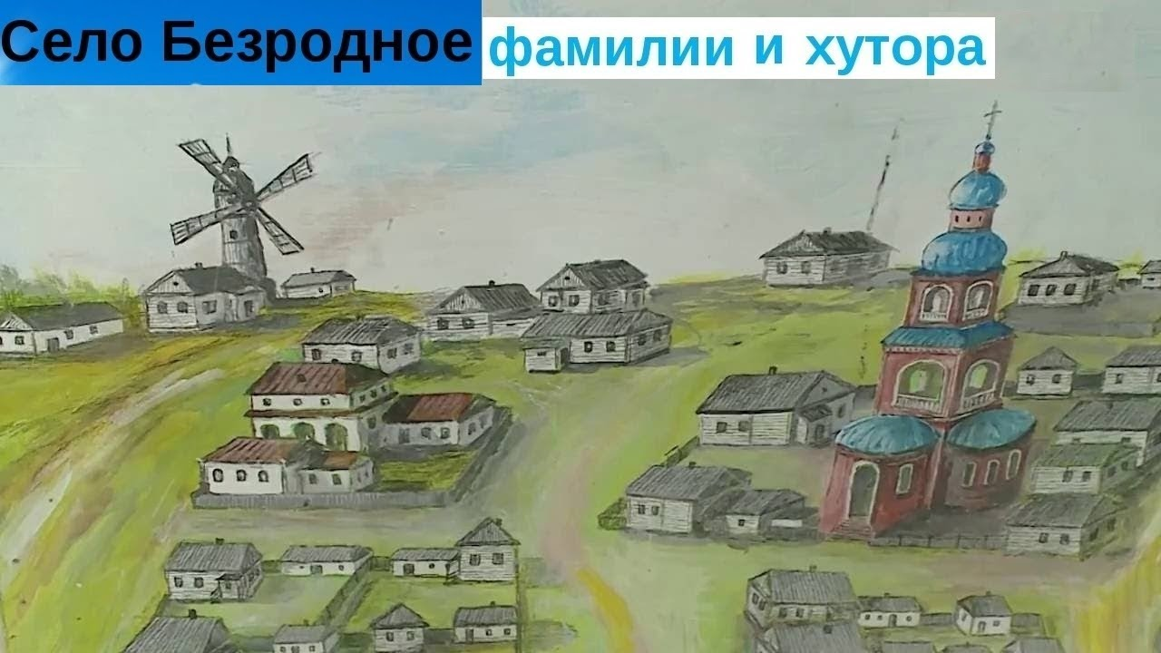

Slide 20
Спасибо за внимание!

